Slide 1

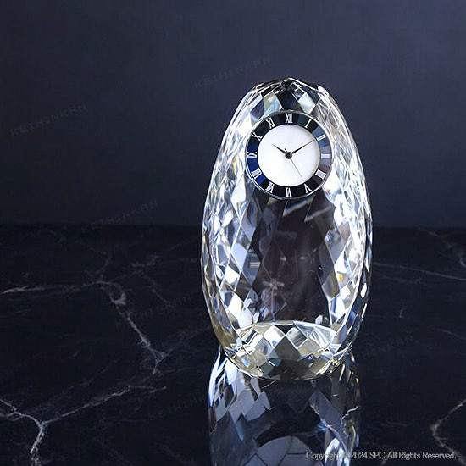
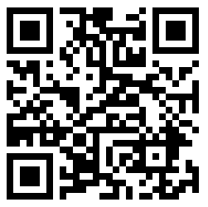
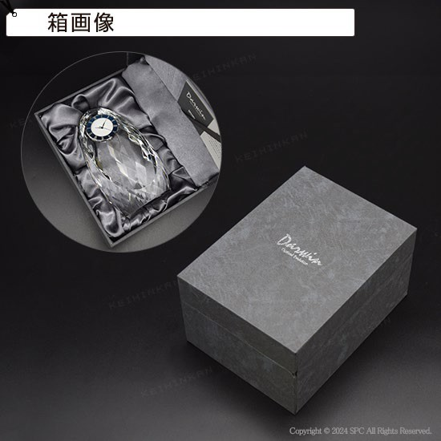
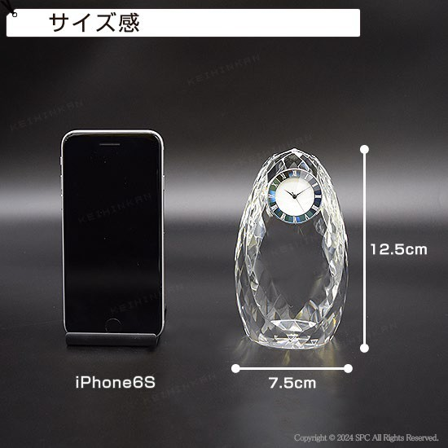
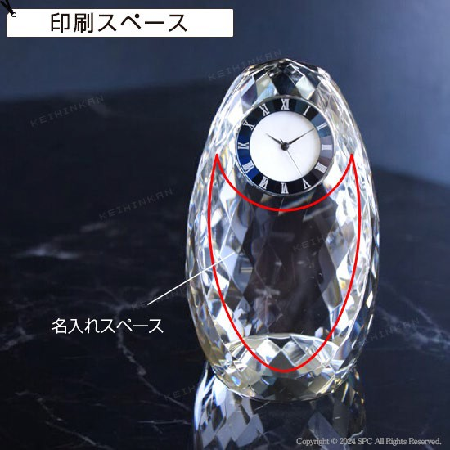
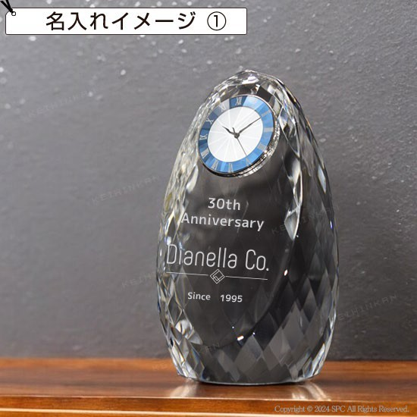
提案書（ 商品情報 ）
(会社名）
TEL：（電話番号）
Gherkin Time -ガーキンタイム- C | 誰もがその輝きに目を見張る まるでジュエリーのようなアワードグッズ
QRコードから商品ページをご覧頂けます
商品ID | 940C1160
販売価格 | 33,000円
注文可能数 | 1個～
セット内容 | Gherkin Time -ガーキンタイム- C×1
色 | 画像参照
サイズ | 本体：125×75×70mm、木製化粧ケース：約170×127×93mm、重量：約970g
生産国 | -
材質 | 光学ガラス
パッケージ | 木製化粧ケース入
名入れ | ※印刷方法：2Dレーザー彫刻、サンドブラスト彫刻、ダイレクトプリント ※名入れ箇所：本体 ■文字加工代無料
在庫は流動的で、価格は暫定値です。決定前に必ず在庫確認と正式なお見積りをご依頼ください。

